Slide 1



Oración VIERNES 13 de DICIEMBRE
Curso 24-25

Slide 2
Este domingo es el tercer domingo de ADVIENTO.

Slide 3
"En el tercer domingo de Adviento, Juan Bautista nos enseña que, para recibir a Jesús, debemos ser generosos y compartir con los demás. Dios quiere que nuestro corazón
esté lleno de amor y generosidad.
Hoy en nuestro belén pondremos a los pastores. Los pastores nos recuerdan a personas sencillas y trabajadoras, que vivían en el campo cuidando de sus ovejas.
Ellos son símbolo de humildad, porque no tienen mucho, pero están dispuestos a compartir lo que tienen con Jesús. Cuando recibieron la noticia de que había nacido el Salvador, fueron corriendo al portal para conocerlo y ofrecerle su cariño y compañía.
Con ellos, aprendemos que también podemos ser generosos, incluso con las pequeñas cosas. Al ayudar o compartir algo, damos alegría y amor, así como los pastores
llevaron su cariño al pesebre."
.

Slide 4
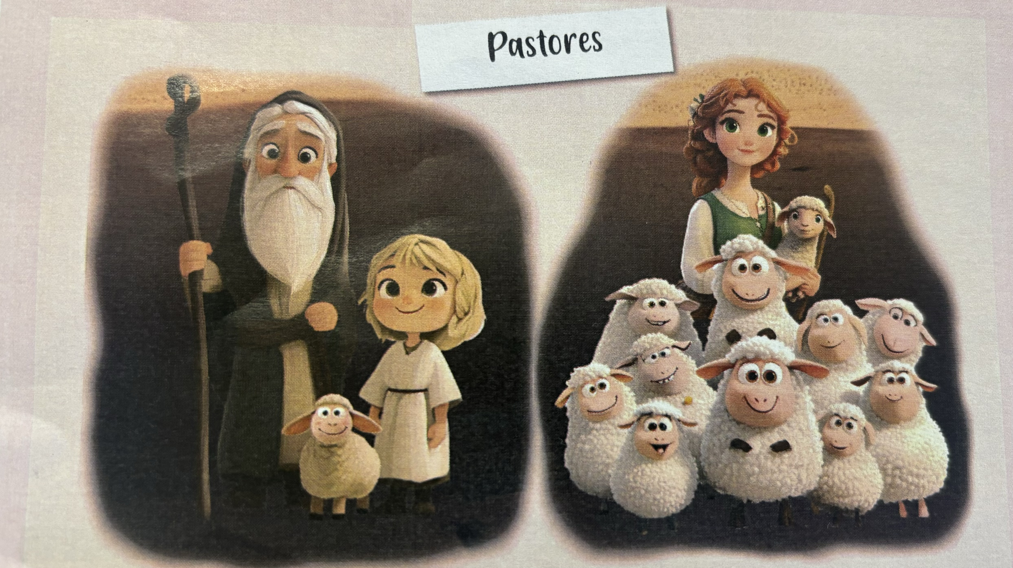

Slide 5
https://www.youtube.com/watch?v=pO6kOqA2jV4
¡Feliz viernes¡

